Slide 1
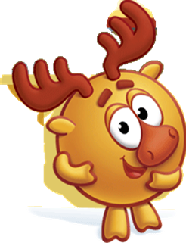

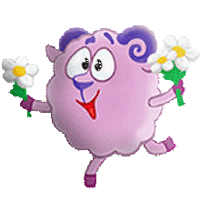

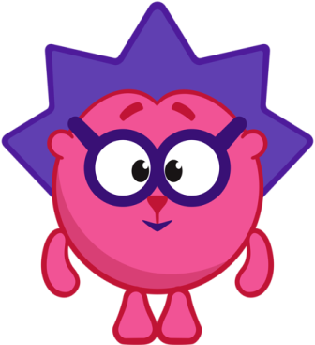
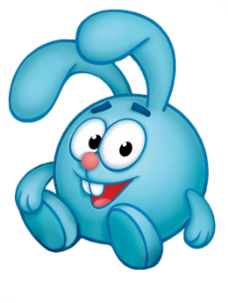
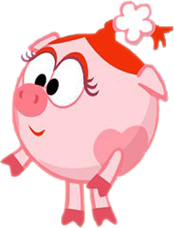
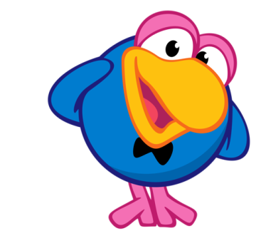
Мультимедийный дидактический комплекс по формированию математических представлений для детей с ЗПР
«Загадки от Смешариков»
государственное бюджетное общеобразовательное учреждение
Самарской области основная общеобразовательная школа № 21
имени Героя Советского Союза Е.А. Никонова
города Новокуйбышевска городского округа Новокуйбышевск
Самарской области СП «Детский сад» Дружная семейка»
Подготовили воспитатели:
Платонова Ольга Николаевна
Карпова Татьяна Александровна

Slide 2
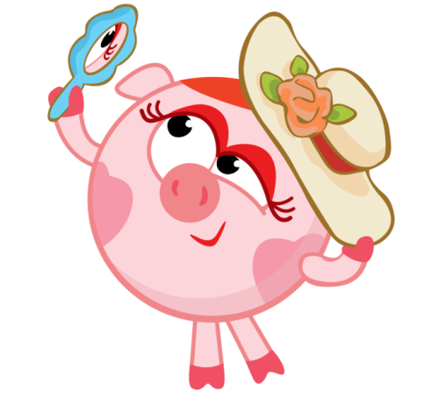
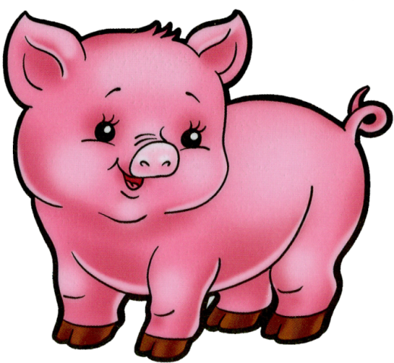

Привет ребята! Моя первая загадка:
4
«Сколько спинок у трёх свинок?»
1
2
3

Slide 3
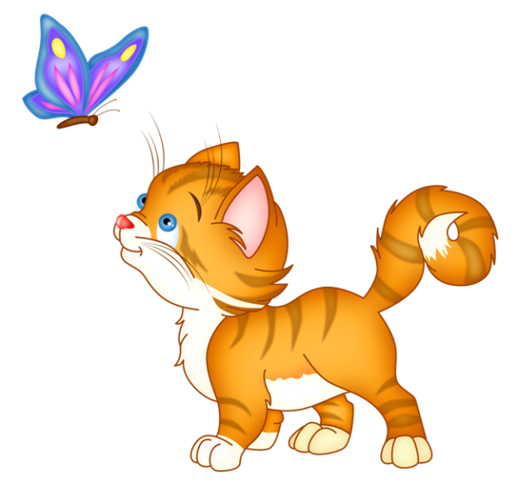
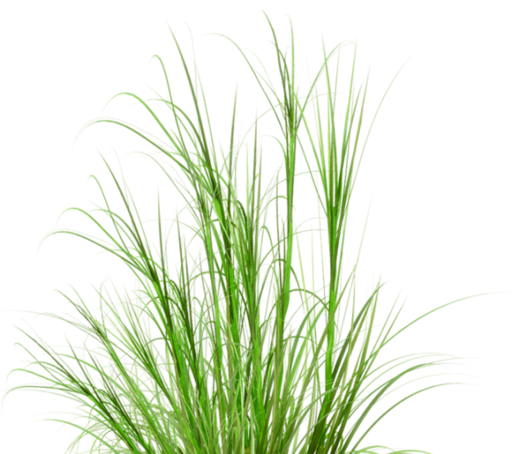
А теперь моя загадка:
«Сколько хвостов у двух котов?»
1
3
2

Slide 4

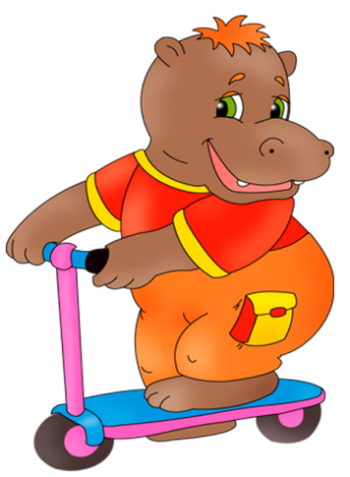
А мою загадку отгадаете?
«Сколько животиков у пяти бегемотиков?»
4
3
5

Slide 5
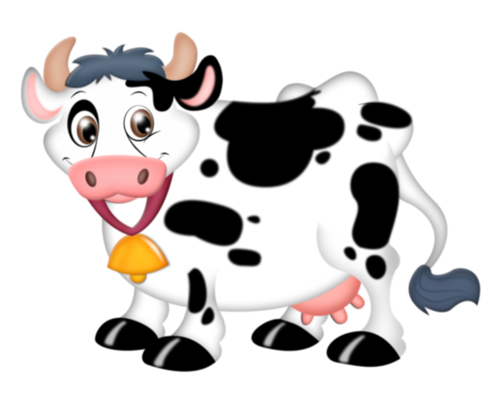
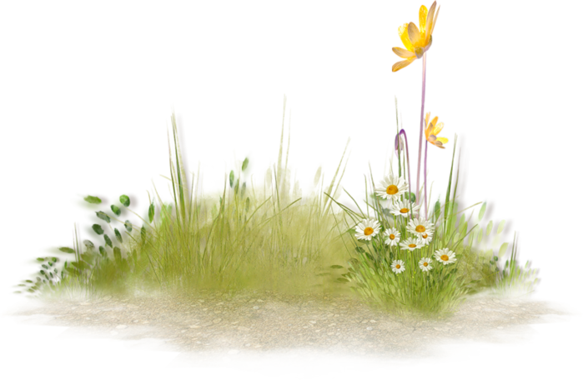
А сейчас я вам загадаю свою загадку:
«Сколько рогов у двух коров?»
5
3
4

Slide 6
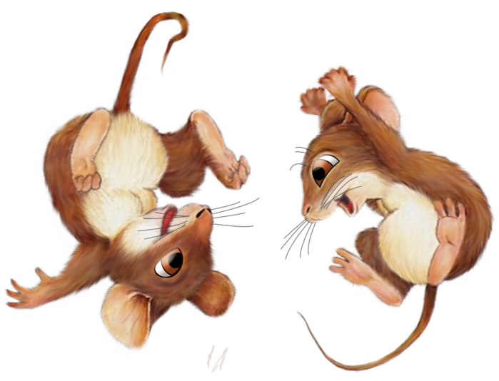

А теперь моя загадка:
«Сколько ушей у двух мышей?»
3
4
2

Slide 7
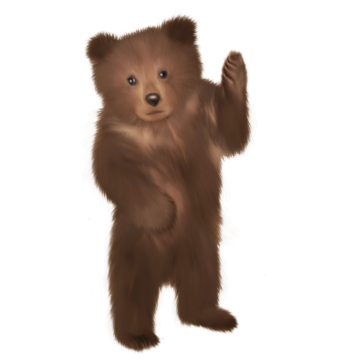
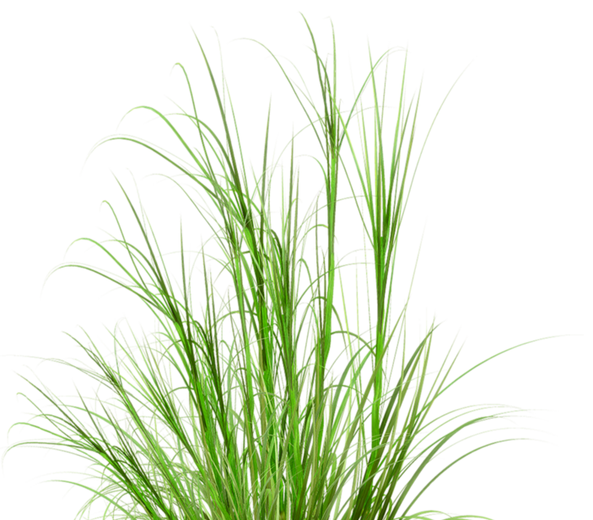


Бегу, бегу –свою загадку несу…
«Сколько лап у двух медвежат?»
4
6
8

Slide 8
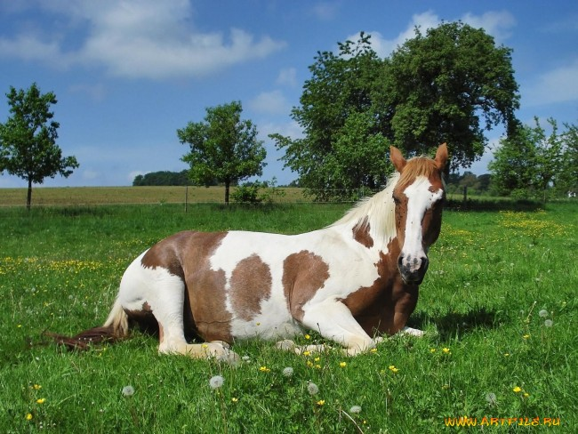
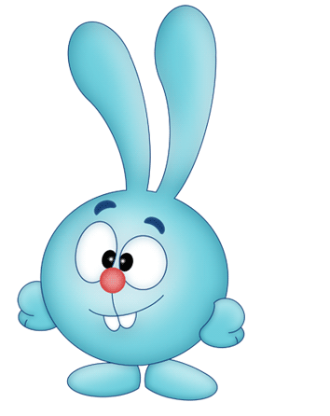
Послушайте и отгадайте мою загадку
2
3
4
«Сколько у коня копыт, когда конь в траве лежит?»

Slide 9
Подумай еще раз ! ! ! !

Slide 10

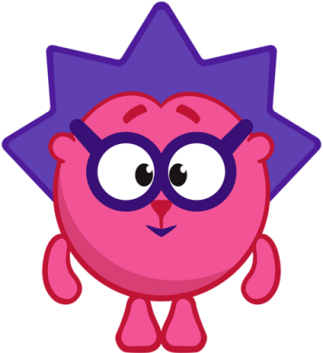
Умнички!
Всё – то вы знаете!

